Slide 1

DEPARTAMENTO DE CIENCIAS DE LA VIDA Y DE LA AGRICULTURA
CARRERA DE INGENIERÍA AGROPECUARIA
TRABAJO DE TITULACIÓN, PREVIO A LA OBTENCIÓN DEL TÍTULO DE INGENIERO AGROPECUARIO
“EFECTO DE LA ADICIÓN DE EXTRACTOS ANTOCIÁNICOS DE MORA DE CASTILLA (Rubus glaucus B.) Y FRESA (Fragaria x ananassa W.) SOBRE LA CAPACIDAD ANTIOXIDANTE Y ACEPTABILIDAD ORGANOLÉPTICA EN QUESO SEMI-MADURO”
AUTOR: JARAMILLO NARVÁEZ, ELISA NICOLE
DIRECTOR: ING. LARREA CEDEÑO, GABRIEL ALEJANDRO, Mgs
SANGOLQUÍ
2020

Slide 2
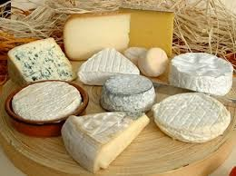
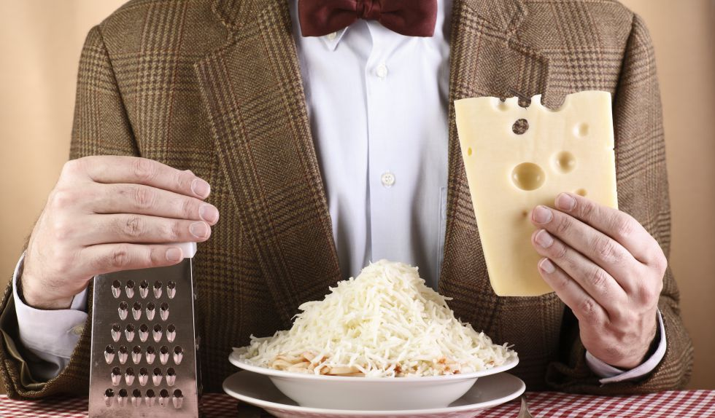
INTRODUCCIÓN
De acuerdo con Bustamante (2012) la industria del queso ha crecido en Ecuador en los últimos años
El queso es uno de los alimentos más variados, se encuentra presente en muchas culturas a nivel mundial

Slide 3
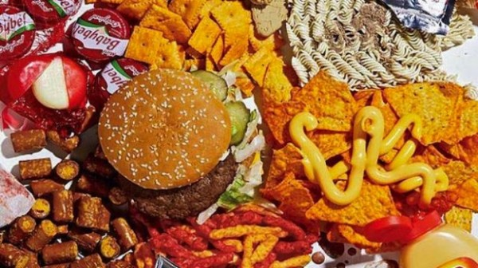
PROBLEMA
Las dietas basadas en alimentos de bajo valor nutricional constituyen una de las causas para el desarrollo de enfermedades crónicas no transmisibles.

Slide 4
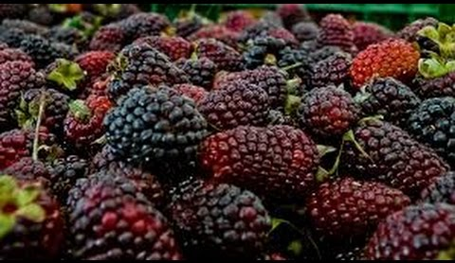
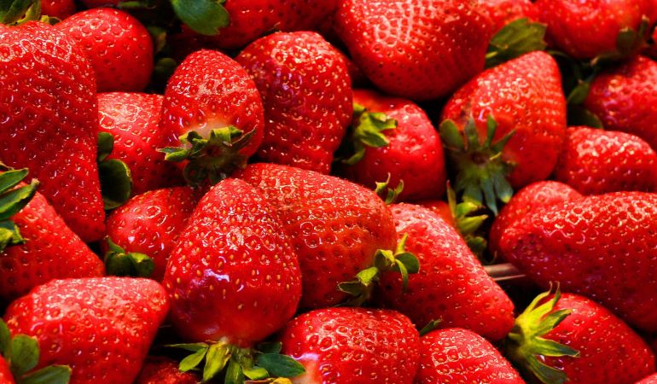
OBJETIVOS
  GENERAL
  Evaluar el efecto de la adición de extractos antociánicos de mora de Castilla (Rubus glaucus B.) y Fresa (Fragaria x ananassa W.) sobre la capacidad antioxidante y aceptabilidad organoléptica en queso semi-maduro.

Slide 5
OBJETIVOS
ESPECÍFICOS
Determinar el contenido de antocianinas presentes en el queso sometido a los diferentes tratamientos.
Evaluar la capacidad antioxidante de queso semi-maduro sometido a dos tipos de extractos de antociánicos (mora y fresa), más testigo con vino tinto y tres intervalos de inmersión.
Determinar la aceptabilidad organoléptica de los mejores tratamientos de queso semi-maduro por su capacidad antioxidante.
Analizar la calidad microbiológica de los mejores quesos tratados al final del periodo de vida útil comercial de los mismos.
Realizar un análisis de costos unitarios de los mejores tratamientos definidos por el proceso organoléptico.

Slide 6
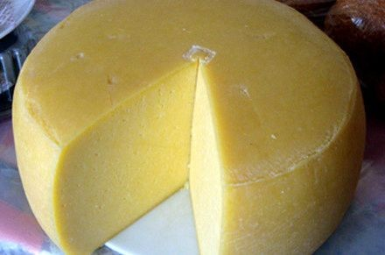
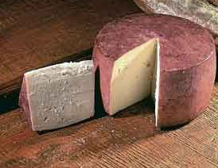
REVISIÓN DE LITERATURA
Queso semi-maduro
Después de su elaboración todavía no está listo para el consumo.
Tierno (menos de 21 días), oreado (de 21 a 90 días), semi-curado (de 3 a 6 meses) y curado (mayor de 6 meses).
Contiene un porcentaje de grasa total de entre 21 y 23%, un contenido de proteínas del 13 al 18%, carbohidratos del a 4 al 7%, un contenido de sodio del 1% y contenido de lactosa no mayor al 6%.
El queso de Murcia recibe baños de vino tinto en un intervalo de 7 días.

Slide 7
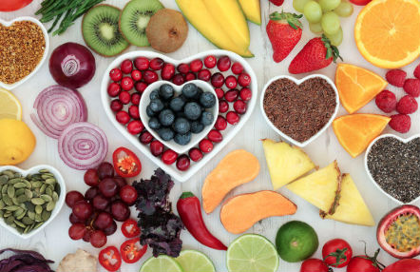
REVISIÓN DE LITERATURA
Antioxidantes
Los antioxidantes son sustancias que son capaces de retrasar o detener la oxidación de moléculas.
Se ha demostrado que el consumo de antioxidantes puede producir un efecto protector contra los efectos oxidativos del organismo.

Slide 8
REVISIÓN DE LITERATURA
Frutas utilizadas en el estudio
Fresa
Es una gran fuente de vitamina C y contiene sustancias químicas importantes.
También aporta con aceite esencial, taninos y flavonoides.
Mora
Es un fruto cuyo valor nutricional es grande y por esa razón su consumo es importante.
Posee grandes cantidades de vitamina C y altas cantidades de fibra.

Slide 9
METODOLOGÍA
Diseño experimental
Bifactorial (2x3+1) con tres repeticiones.
Factores: Extracto e intervalo de inmersión.

Slide 10
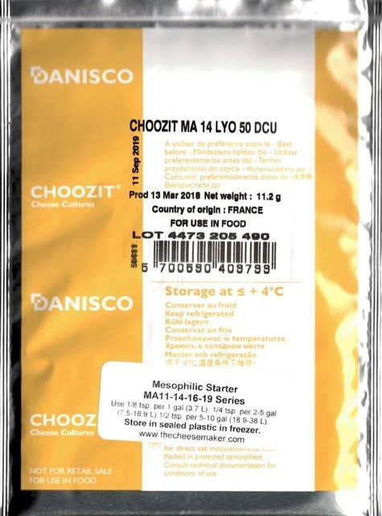
METODOLOGÍA
Elaboración del cultivo madre
Se pesaron 1,65 gramos del cultivo láctico.
Se añadió a 1 litro de leche UHT.
Reposó en la estufa a 30 ˚C durante 4 horas y media.

Slide 11
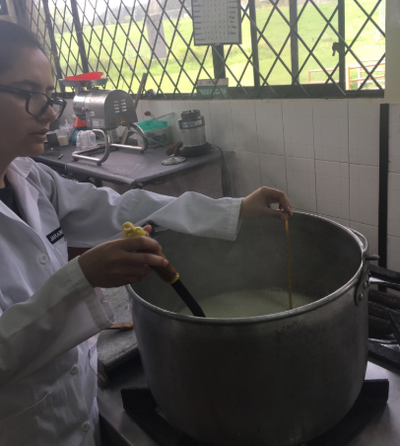
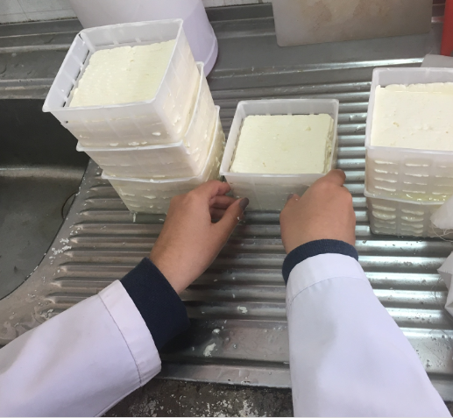
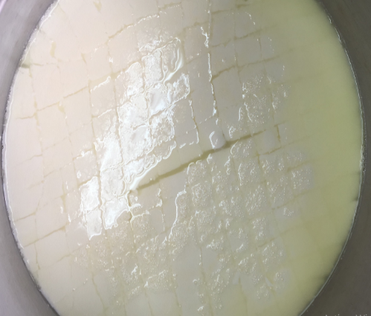
METODOLOGÍA
Elaboración del queso semi-maduro
Pasteurización de la leche
Temperatura de 63 ˚C durante 30 minutos.
Elaboración de la cuajada
A 40 ˚C se añadió el cultivo láctico y el cloruro de calcio.
Moldeado y prensado
Se usó moldes de autoprensado.
Después de 20 minutos se añadió el cuajo y reposó de 30-45 minutos.

Slide 12
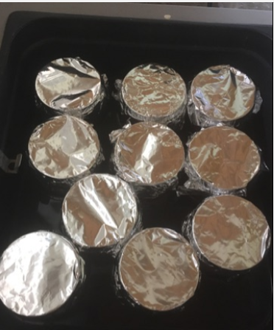
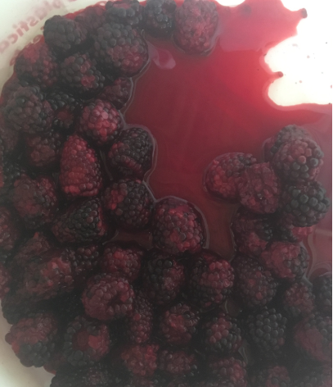
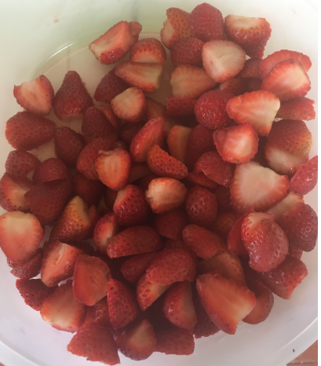
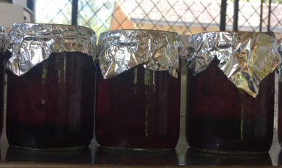
METODOLOGÍA
Elaboración de extractos antociánicos
Se pesó 500 gramos de fruta por cada litro de alcohol y se la trituró.
Se mezcló la fruta triturada con alcohol a 90˚ y ácido cítrico al 0,03%.
Se dejó reposar la mezcla en baño María a 17 ˚C durante 24 horas.

Slide 13
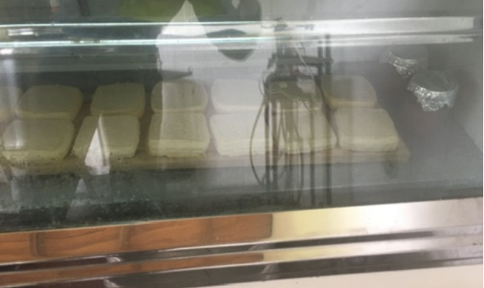
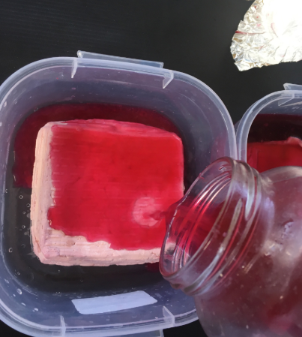
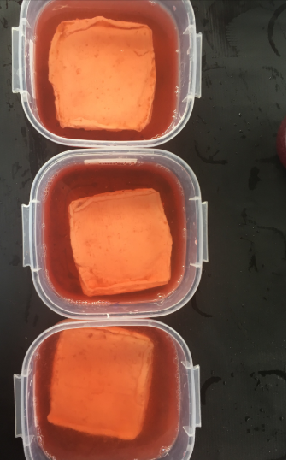
METODOLOGÍA
Maduración del queso
Se colocó los quesos sobre una tabla de madera durante 21 días.
Se bañó a los quesos con los extractos de acuerdo a los tratamientos.
Se volteó los quesos a diario y se limpió la corteza en caso de ser necesario.

Slide 14
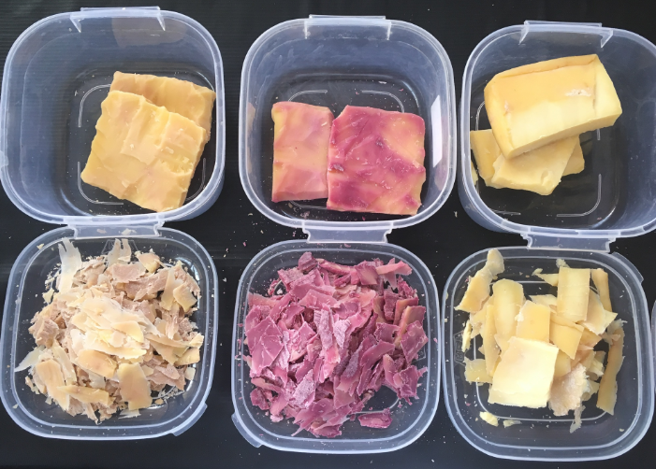
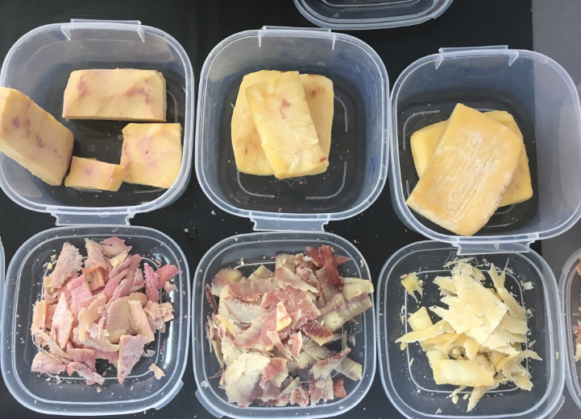
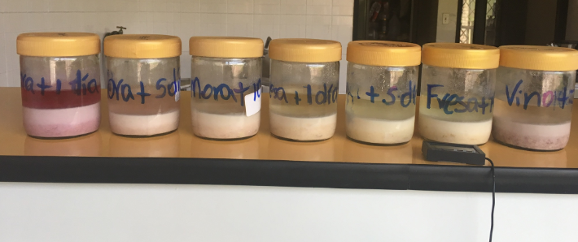
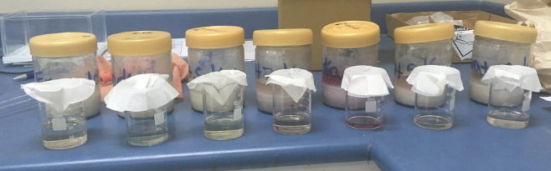
METODOLOGÍA
Elaboración de extractos de los quesos tratados para análisis de laboratorio
Se retiró la parte coloreada de cada uno de ellos y se pesó 100 gramos de cada corteza.
Se mezcló 200 mL de alcohol a 90˚ y ácido cítrico al 0,03%.
Se dejó reposar la mezcla en baño María durante 24 horas y se filtró para análisis.

Slide 15
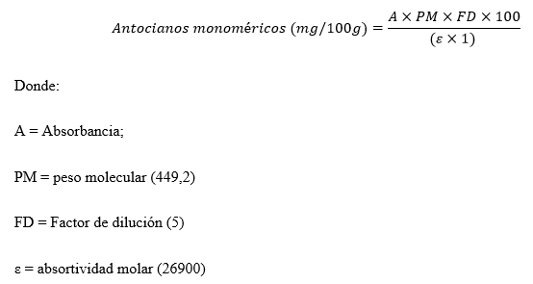
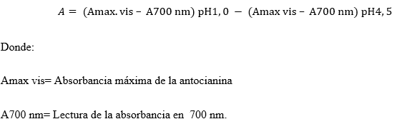
METODOLOGÍA
Determinación de antocianinas monoméricas
Se colocó 0,6 µL de cada muestra en tubos de ensayo separados en dos grupos ya que así al primer grupo se le añadió 2,4 mL de KCl (pH1)
Se dejó reposar las mezclas durante 15 minutos y se midió la absorbancia con una longitud de onda de 515 nm y de 700 nm.
Al segundo grupo se le añadió 2,4 mL de acetato de sodio (pH 4,5)

Slide 16
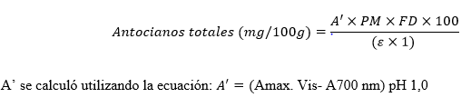
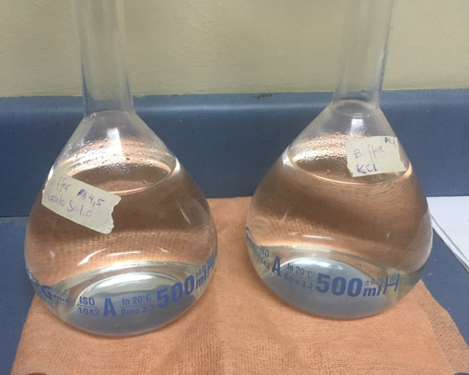
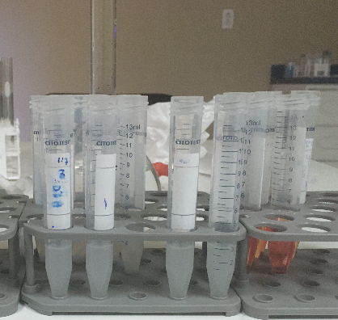
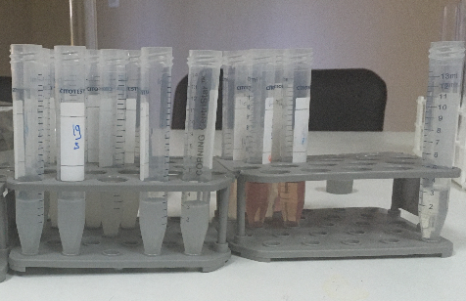
METODOLOGÍA
Determinación de antocianinas totales

Slide 17
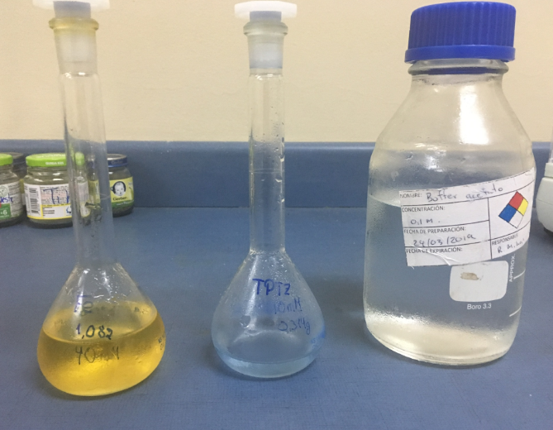
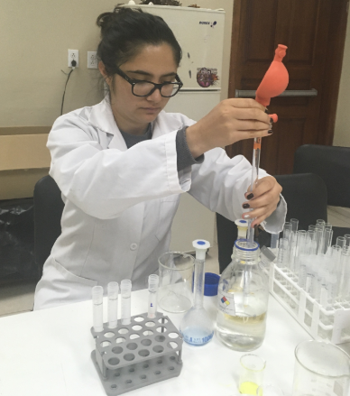
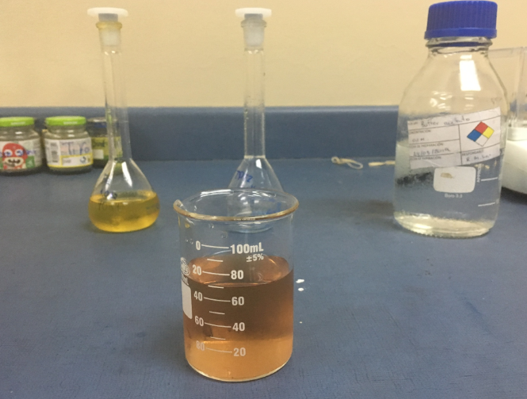
METODOLOGÍA
Determinación de la capacidad antioxidante
Elaboración del reactivo FRAP
Se mezcló buffer de ácido acético, cloruro férrico y TPTZ (2, 4, 6–tripiridil-striazina) en una relación de 10:1:1.
Mezcla con las muestras
Se colocó 100 µL de cada muestra y 3 mL de reactivo FRAP en cada tubo.
Espectrofotómetro
Se utilizó una longitud de onda de 593 nm para realizar las lecturas.
Se dejó actuar durante 4 minutos.

Slide 18
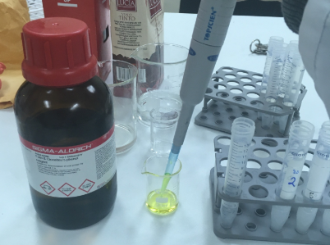
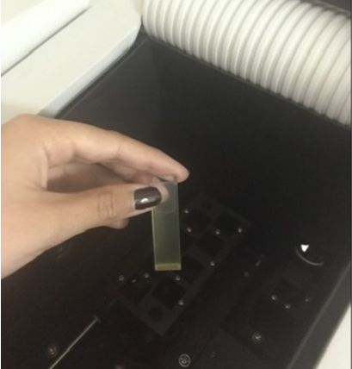
METODOLOGÍA
Determinación de fenoles totales
Se colocó 2 mL de agua destilada en cada tubo de ensayo junto con 0,4 mL de cada muestra 0,4 mL de reactivo de folin-ciocalteu. Se dejó reposar 5 minutos.
Se coloca 0,4 mL de carbonato y 0,8 mL de agua destilada a cada tubo. Se dejó reposar durante una hora.
Con una longitud de onda de 765 nm en el espectrofotómetro se midió la absorbancia de las muestras.

Slide 19
METODOLOGÍA
Análisis organoléptico
Se siguió un DBCA
Se elaboró una ficha de cata en el que se consideraron 5 variables.
Se le asignó un número aleatorio a cada tratamiento a analizar.
Se evaluó con un puntaje del 1 al 5, siendo 1 el más bajo y 5 el más alto.

Slide 20
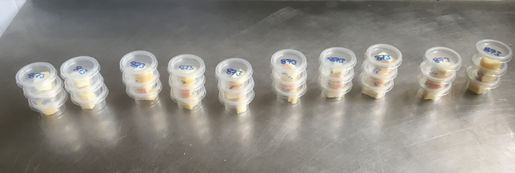
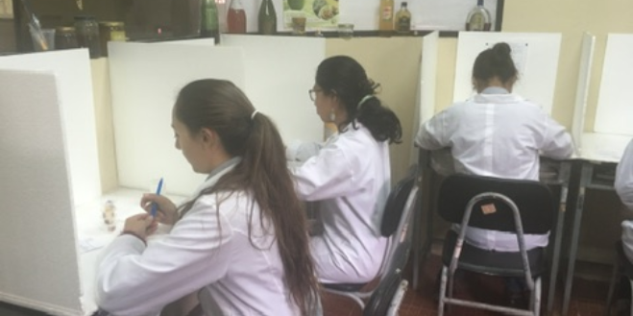
METODOLOGÍA
Análisis organoléptico
Se realizó el análisis en el laboratorio de poscosecha.
Se cortó los quesos en cubos y se colocó en recipientes con tapa.
El análisis organoléptico se realizó al final del proceso de maduración.

Slide 21
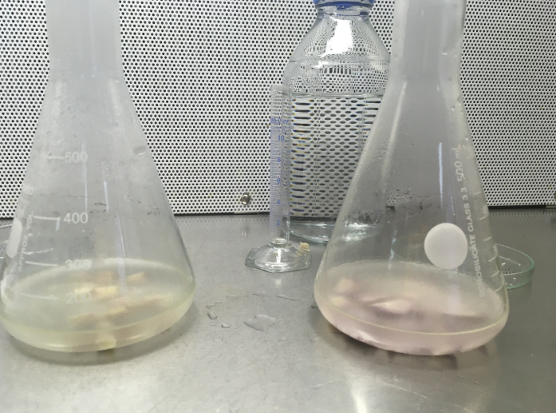
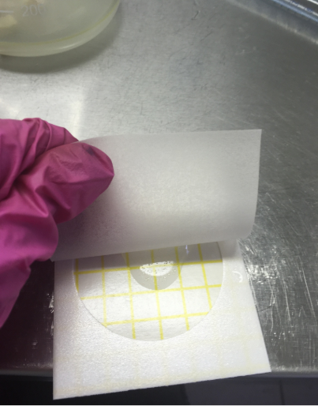
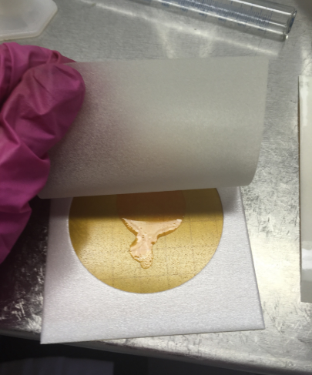
METODOLOGÍA
Análisis microbiológico
Se pesó 25 gramos de los mejores tratamientos.
Se mezcló con 90 mL de agua destilada y se homogenizó con el vortex.
Se colocó 1 mL en cada placa y se dejó reposar en la incubadora a 30˚C durante 72 horas.

Slide 22
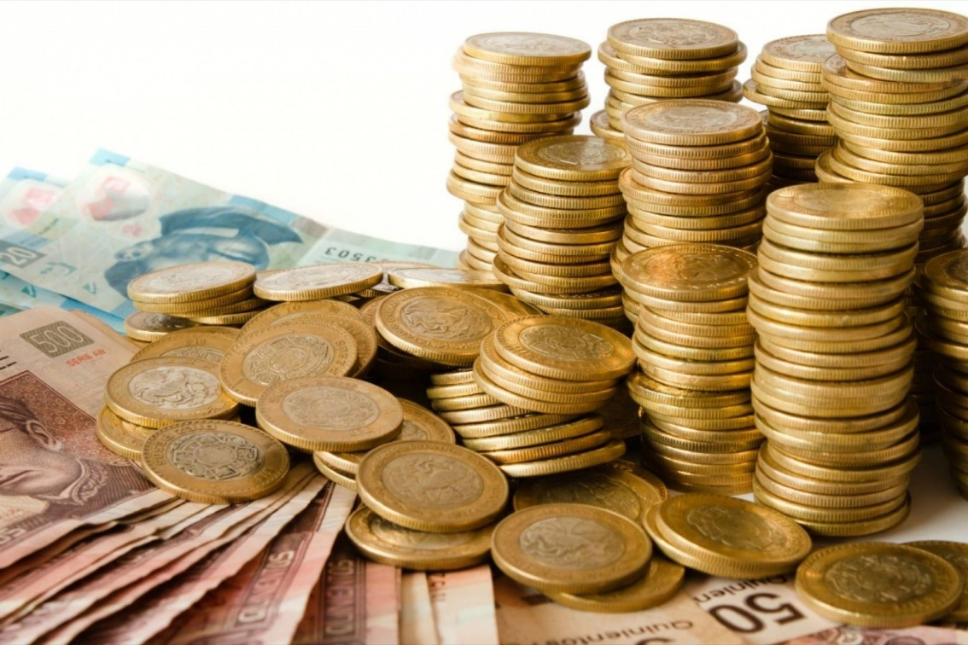

METODOLOGÍA
Análisis de costos unitarios
Se consideran los costos totales de producción y el total de unidades que se producen los cuales se relacionan en la siguiente ecuación:

Slide 23
RESULTADOS Y DISCUSIÓN
Antocianinas monoméricas
La mayor concentración de antocianinas se presentó en la mora con un valor de 11,12 mg/100g.
Palacios y otros (2018) reportaron en su estudio un contenido de 4,89 mg/100 g de antocianinas monoméricas en mora.
La concentración de antocianinas monoméricas más alta se presentó en el T4 seguido de T1.
2
3
2

Slide 24
RESULTADOS Y DISCUSIÓN
Antocianinas totales
5
3
La mayor concentración de antocianinas totales se presentó en la mora con un valor de 14,95 mg/100g.
Enríquez (2014) reportó que la mora posee una concentración de 45 mg/100 g de antocianinas totales.
La mayor concentración promedio de antocianinas totales se presentó en el T4 con un valor de 9,30 mg/100g
4

Slide 25
RESULTADOS Y DISCUSIÓN
La mora y el vino tinto presentaron la mayor capacidad antioxidante a comparación de la fresa que obtuvo la menor capacidad antioxidante con un valor promedio de 322605 µmol de Fe2+/100g.
Según Araya y otros (2016) la mora tiene una capacidad antioxidante de 355000 µmol de Fe2+/100g y la fresa de 310000 µmol de Fe2+/100g.
La mayor capacidad antioxidante se presentó en T4 seguido de T1.
Capacidad antioxidante
7
6

Slide 26
RESULTADOS Y DISCUSIÓN
Fenoles totales
La concentración más alta la presentó el vino tinto con un valor de 610,58 mg de ácido gálico/100g mientras que el valor más bajo se presentó en la fresa con un valor de 117,45 mg de ácido gálico/100g
Hurtado y Pérez (2014) determinaron que la fresa posee 132 mg de ácido gálico/100g.
Los tratamientos que mostraron peor concentración de fenoles fueron T6 y el queso al que no se le añadió ningún extracto.
Sin embargo se puede observar que el queso si presenta cierta cantidad de fenoles totales lo cual se debe a que de acuerdo con Aguilar (2014) en los lácteos también se encuentran sustancias fenólicas.
8
9

Slide 27
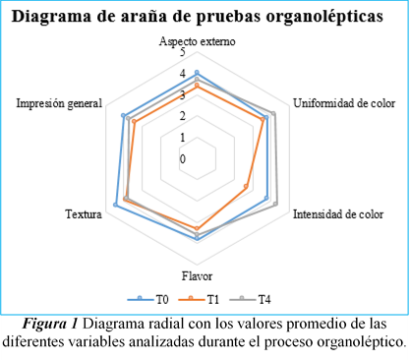
RESULTADOS Y DISCUSIÓN
Análisis organoléptico
En el diagrama de araña se puede observar que el tratamiento testigo presenta el mejor desempeño en cuanto al proceso organoléptico, seguido nuevamente de T1 y T4.

Slide 28
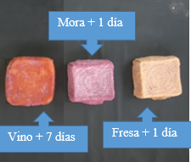
RESULTADOS Y DISCUSIÓN
Análisis organoléptico: Apariencia externa
10
No se presentaron diferencias significativas en la apariencia promedio de los tratamientos analizados.

Slide 29
RESULTADOS Y DISCUSIÓN
Análisis organoléptico: Color
La uniformidad de color promedio de los mejores quesos tratados no presenta diferencias significativas entre tratamientos.
La peor intensidad de color se obtuvo en los quesos testigo que fueron tratados con vino y un intervalo de 7 días.
Ferrandini (2016) menciona que el vino le da un color vibrante e intenso al queso como es el rojo granate.
11
12

Slide 30
RESULTADOS Y DISCUSIÓN
Análisis organoléptico: Flavor
13
No se encontró diferencias significativas en el flavor promedio de los quesos.
Durante el análisis sensorial los participantes mencionaron que a su gusto al queso le faltaba sal sin embargo según (Ferrandini, 2006) el queso bañado en alcohol presenta un sabor ácido de forma agradable y es ligeramente salado por lo que el producto realizado concuerda con esta descripción.

Slide 31
RESULTADOS Y DISCUSIÓN
Análisis organoléptico
14
15
La textura y la impresión general promedio no presentó diferencias significativas entre tratamientos.

Slide 32
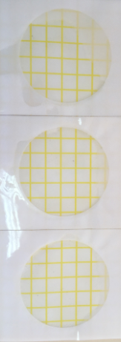
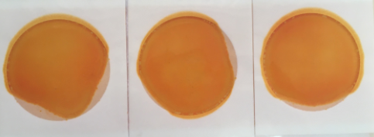
RESULTADOS Y DISCUSIÓN
Análisis microbiológico
Se analizó microbiológicamente los mejores tratamientos de acuerdo al proceso organoléptico y después de 72 horas en la incubadora se determinó que no hubo crecimiento de ningún microorganismo tanto en las placas para E. coli como en las placas para Staphylococcus aureus.

Slide 33
RESULTADOS Y DISCUSIÓN
Costos unitarios
17
16
Los costos unitarios de los diferentes tratamientos no varían entre sí.
Son costos más altos a los productos que se puede encontrar en el mercado como es el queso madurado tipo Dambo del Salinerito, (S.f.).
Si el producto se logra elaborar en mayor volumen es probable que los costos disminuyan.

Slide 34
CONCLUSIONES
Mediante la metodología del pH diferencial se determinó el contenido de antocianinas monoméricas y totales presentes en los quesos sometidos a diferentes tratamientos obteniéndose la mayor cantidad de antocianinas monoméricas en T4 (mora + 1 día de intervalo de baño) seguido de T1 (fresa + 1 día de intervalo de baño).
De igual manera con la misma metodología se analizó el contenido de antocianinas monoméricas presentes en las frutas y el vino utilizados en el estudio determinándose que la mora presenta la mayor concentración tanto de antocianinas monoméricas como totales en comparación con la fresa y el vino.
Utilizando la metodología FRAP se determinó la capacidad antioxidante de los quesos sometidos a los diferentes tratamientos en donde se pudo observar que T4 (mora + 1 día de intervalo de baño) nuevamente seguido de T1 (fresa + 1 día de intervalo de baño) presentaron la mayor capacidad antioxidante lo cual se debe a que tanto la fruta como el intervalo de baño tienen influencia en la variable de respuesta por lo que al ser los tratamientos con los intervalos más cortos tuvieron mayor oportunidad de absorción

Slide 35
CONCLUSIONES
Siguiendo la misma metodología se analizó la capacidad antioxidante de las frutas y el vino utilizados en el estudio en el que se determinó que tanto la mora como el vino empleados presentaron el contenido más alto de capacidad antioxidante con valores que no presentaron diferencias significativas entre sí.
Adicionalmente se determinó el contenido de fenoles totales presentes tanto en el queso como en las frutas y vino analizados y se determinó que el vino presenta la mayor cantidad de fenoles, sin embargo no se presentaron diferencias significativas en los quesos tratados.
El análisis organoléptico reportó que no se presentaron diferencias estadísticamente significativas entre los tratamientos que se analizaron (T0, T1, T4) sin embargo en el gráfico de araña se pudo observar que T0 (vino + 7 días de intervalo) presentaba los mejores resultados.
Al analizar la calidad microbiológica de los mejores tratamientos se pudo observar que no se obtuvo la presencia de colonias de E. coli ni de Staphylococcus aureus por lo que los quesos realizados cuentan con una buena calidad microbiológica.
Se determinó a nivel de laboratorio los costos unitarios para los mejores tratamientos en donde se observó que los costos obtenidos son muy similares entre sí.

Slide 36
RECOMENDACIONES
Repetir el experimento probando utilizar el baño de vino tinto con un día de intervalo de baño ya que no presentó diferencias significativas en cuanto a capacidad antioxidante con la mora y posee un mayor contenido de fenoles totales.
Probar tiempos de baños más largos para determinar si existe una mayor transferencia de antocianinas, capacidad antioxidante, etc.
Realizar más estudios en cuanto a enriquecimiento de alimentos ya que es un tema de gran importancia la nuestra salud y nutrición de la población.
Probar frutas como el mortiño o arándano ya que son altamente ricas en antocianinas y poseen una gran capacidad antioxidante.

Slide 37
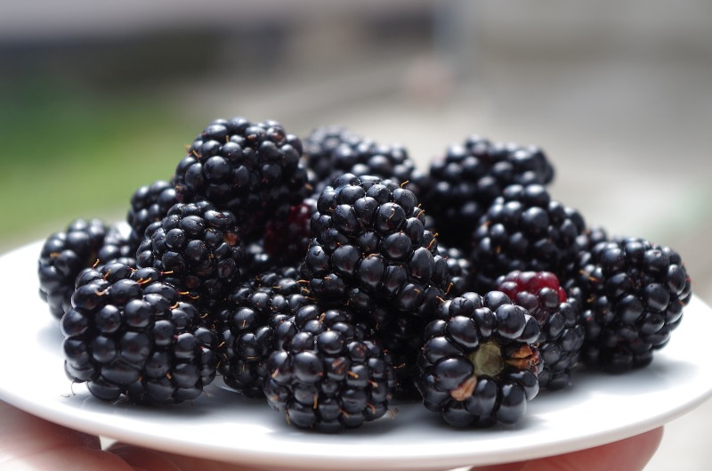
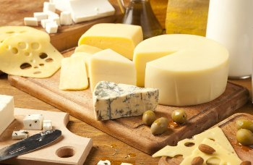
GRACIAS

